Slide 1




PBL 4: Dự án hệ điều hành và mạng máy tính
Đề tài: Tìm hiểu về hệ điều hành Window
và xây dựng ứng dụng tăng tốc tải về
Giảng viên hướng dẫn: ThS. Nguyễn Thế Xuân Ly

Slide 2




Nhóm sinh viên thực hiện
Nguyễn Thế Đăng Hoan
Võ Văn Bảo Quốc
Nguyễn Trần Tín
Nhóm 20N15B

Slide 3




NỘI DUNG
01
02
03
04
Tổng quan
Phân tích và
thiết kế
Kết quả chương trình
Kết luận

Slide 4



Sự phát triển nhanh chóng của công nghệ đặc biệt là mạng máy tính và truyền thông
1Tổng quan
Nhu cầu chia sẻ và làm việc với những tệp có kích thước lớn
Đặt vấn đề
Nhu cầu tăng tốc thời gian tải

Slide 5


Mục đích
Giải quyết vấn đề về thời gian khi tải các file lớn từ trình duyệt
1.Tổng quan
Phục vụ nhu cầu thao tác với file trong quá trình tải (dừng, khôi phục, huỷ...)
Phạm vi
Xây dựng chương trình
Xây dựng ứng dụng trên nền tảng hệ điều hành window, sau đó mở rộng ra nhiều hệ điều hành khác
Sử dụng cho tất cả những người dùng nào có nhu cầu tiết kiệm về thời gian khi tải file

Slide 6

2.1. Phân tích chức năng
2. Phân tích và
thiết kế
2.2. Giải pháp
2.3. Sơ đồ thuật toán

Slide 7


2.1. Phân tích chức năng
Các mục đích chính:
Quản lý việc tải các file (dừng tải, khôi phục tải, tải mới…)
Quản lý số luồng tải của 1 file
Quản lý tiến độ tải
Giám sát trình duyệt (tiện ích)

Slide 8
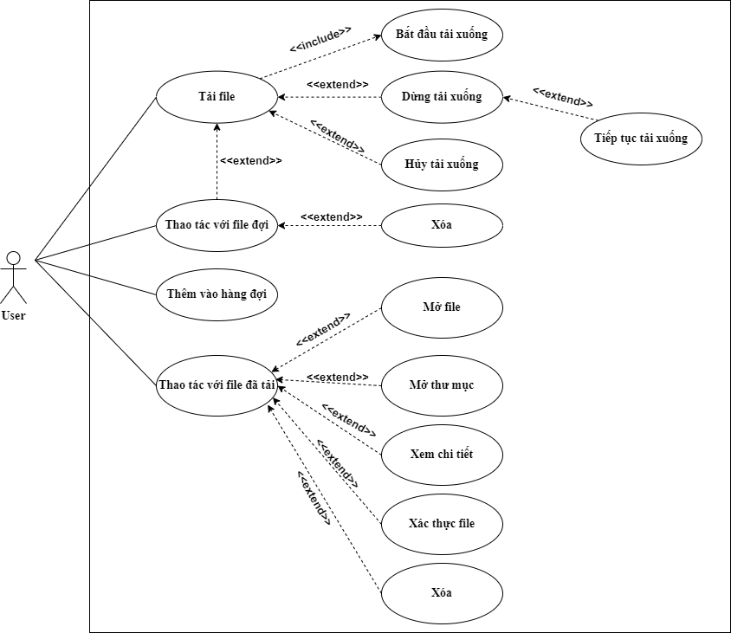
2.1. Phân tích chức năng
Sơ đồ use case:

Slide 9
2.2. Giải pháp
a. Ý tưởng tăng tốc
- Đầu tiên, kết nối tới trình duyệt để yêu cầu chiều dài file:
TH1: Server trả về chiều dài:
Dựa vào chiều dài file, chia file thành N phần với N là số luồng người dùng chọn, mỗi luồng sẽ tải 1 phần của file
Mỗi phần của file có vị trí bắt đầu và kết thúc, vị trí bắt đầu của phần này là ngay sau vị trí kết thúc của phần trước, vị trí bắt đầu của phần đầu tiên là 0

Slide 10
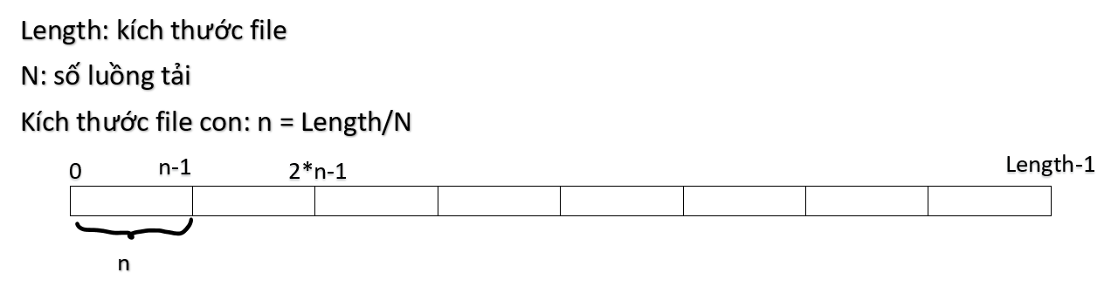
2.2. Giải pháp
a. Ý tưởng tăng tốc

Slide 11
2.2. Giải pháp
a. Ý tưởng tăng tốc
Mỗi luồng sẽ kết nối tới sẽ server (dùng đối tượng URLConnection) và yêu cầu phân đoạn file tương ứng

Slide 12
2.2. Giải pháp
a. Ý tưởng tăng tốc
Để tránh xung đột làm tốn thời gian giữa các luồng khi sử dụng tài nguyên chung, mỗi luồng sẽ ghi vào 1 file riêng, khi các luồng đã hoàn thành việc tải thì ghép các file riêng đó lại với nhau
(đọc lần lượt từng file con theo đúng thứ tự và ghi vào file đích)

Slide 13
2.2. Giải pháp
a. Ý tưởng tăng tốc
+ TH2: Server không trả về chiều dài:
Tải file thông thường (tải bằng 1 luồng đơn).
Sau khi file hoàn thành thì ta sẽ có được chiều dài file, dùng chiều dài này để thực hiện tải đa luồng cho những lần tải sau)

Slide 14
2.2. Giải pháp
b. Ý tưởng lưu tiến trình và khôi phục tải
Tạo không gian lưu trữ
- Chương trình có thư mục để lưu dữ liệu riêng (.mdm) trong thư mục user home
- Trong thư mục .mdm sẽ có các thư mục làm việc của các file (chưa hoàn thành tải) và một file download.tmp, trong thư mục làm việc của 1 file có chứa các file con và file lịch sử luồng

Slide 15
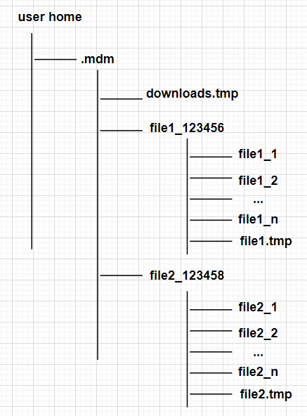
2.2. Giải pháp
b. Ý tưởng lưu tiến trình và khôi phục tải
Cách thức lưu lịch sử
- Khi người dùng tắt ứng dụng, chương trình dừng
tất cả các file còn đang tải, sau đó ghi thông tin các file
vào file download.tmp và thông tin các luồng của
từng file vào file lịch sử luồng
Cách thức khôi phục:
- Khi ứng dụng được mở, chương trình đọc file
downloads.tmp để lấy thông tin các file và thể hiện
lên giao diện
- Khi người dùng chọn một file và bấm khôi phục tải,
chương trình đọc lịch sử luồng của file đó và tạo mới
các luồng với thông tin đọc được rồi tải tiếp, nếu không
tìm thấy file lịch sử thì tạo mới luồng và tải lại từ đầu
Sơ đồ cây thư mục

Slide 16
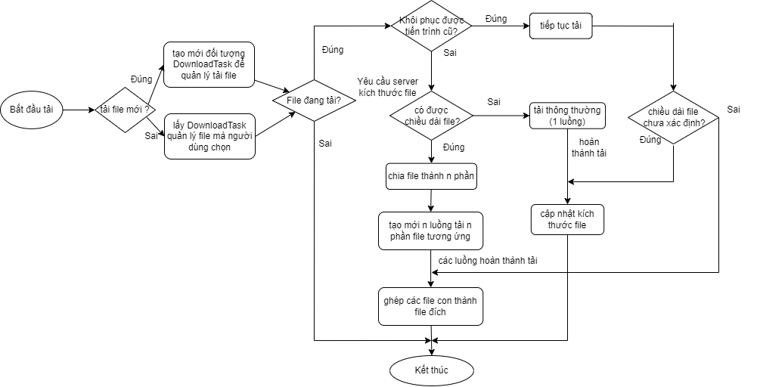
2.3. Sơ đồ thuật toán
Sơ đồ khối tải file

Slide 17
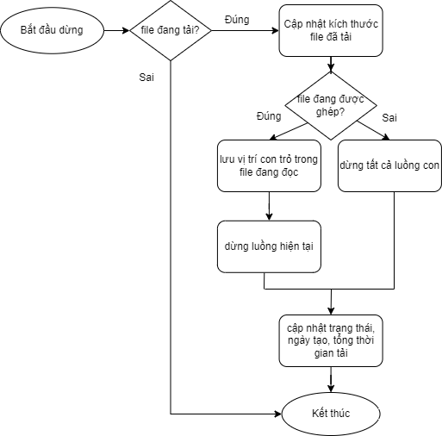
2.3. Sơ đồ thuật toán
Sơ đồ khối tạm dừng tải xuống

Slide 18
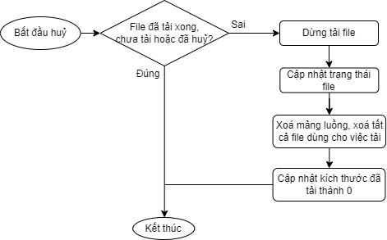
2.3. Sơ đồ thuật toán
Sơ đồ khối hủy tải xuống

Slide 19
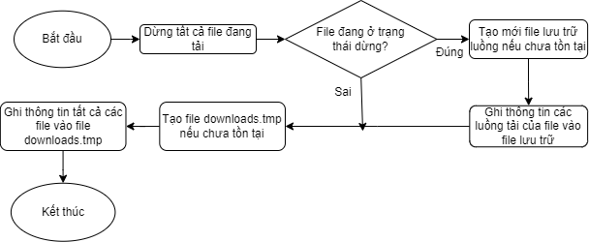
2.3. Sơ đồ thuật toán
Sơ đồ khối lưu lịch sử các tiến trình tải

Slide 20
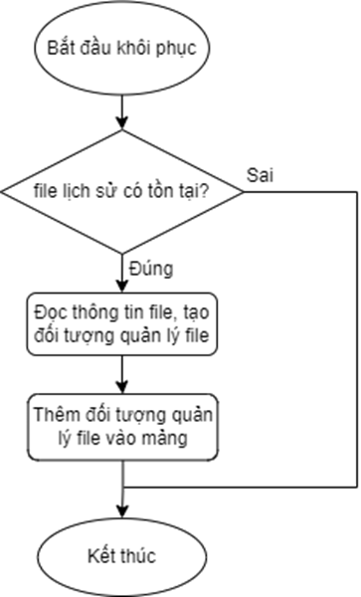
2.3. Sơ đồ thuật toán
Sơ đồ khối khôi phục lịch sử tải

Slide 21


Giao diện chương trình
3. Kết quả chương trình
So sánh hiệu quả tăng tốc của App so với Trình Duyệt

Slide 22
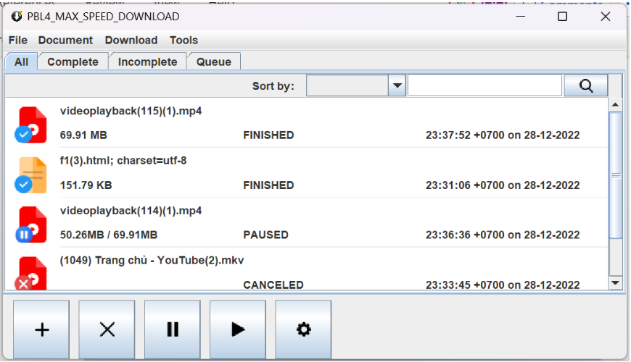
Giao diện chương trình

Slide 23
So sánh thời gian tải của
MDM với trình duyệt

Slide 24
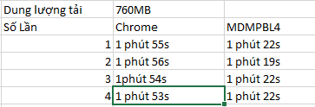
Kết quả với liên kết với dung lượng file nhỏ hơn 1GB
Kết quả nhanh hơn khoảng 10% so với trình duyệt thông thường

Slide 25
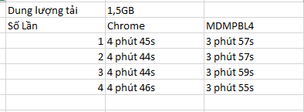
Kết quả với liên kết với dung lượng file lớn hơn 1GB
Kết quả nhanh hơn khoảng 10% so với trình duyệt thông thường

Slide 26
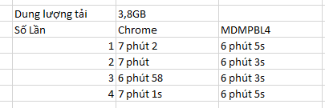
Kết quả với liên kết với dung lượng file lớn hơn 3GB
Kết quả nhanh hơn khoảng 12% so với trình duyệt thông thường

Slide 27
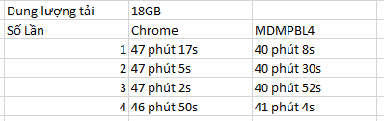
Kết quả với liên kết với dung lượng file lớn hơn 10GB
Kết quả nhanh hơn khoảng 14% so với trình duyệt thông thường

Slide 28
So sánh thời gian tải của
MDM khi tăng số luồng lên dần

Slide 29
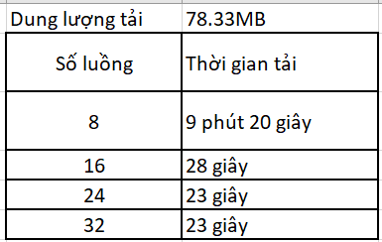
Kết quả tính thời gian tải của app khi tăng số luồng
Số luồng càng tăng thì thời gian tải càng ngắn

Slide 30
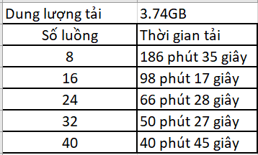
Kết quả tính thời gian tải của app khi tăng số luồng
Số luồng càng tăng thì thời gian tải càng ngắn

Slide 31
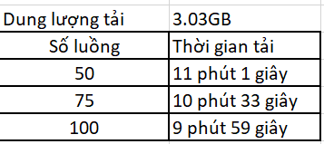
Kết quả tính thời gian tải của app khi tăng số luồng
Số luồng càng tăng thì thời gian tải càng ngắn

Slide 32

4. Kết luận và hướng phát triển

Slide 33
Kết luận
- Ứng dụng tăng tốc tải về bước đầu đã hoàn thiện các chức năng cơ bản cho người dùng, giải quyết thành công nhu cầu tăng tốc tải về của người dùng.
- So với các ứng dụng khác cùng ý tưởng, ứng dụng có một số chức năng nổi bật:
✔ Cho phép người dùng tải file bằng tiện ích
✔ Tương tác với các file đã tải
✔ Kiểm tra tính tin cậy của file
✔ Giao diện thân thiện, trực quan, dễ sử dụng, mô tả chi tiết quá trình tải file

Slide 34
Hướng phát triển
Trong tương lai có thể phát triển thêm những chức năng sau:
● Lọc link quảng cáo
● Kiểm tra file có là độc hại trước khi tải
● Lập lịch cho ứng dụng: tắt ứng dụng sau khi tải xong, …
● Tải được các video ở những trang khác ngoài youtube bằng tiện ích
● Xử lý cookie để có thể tải được các file yêu cầu tài khoản người dùng

Slide 35

Cảm ơn!

